Slide 1
РАК ШЕЙКИ МАТКИ, ВУЛЬВЫ, ВЛАГАЛИЩА, РАК ЯИЧНИКОВ.
Рак МУЖСКИХ ПОЛОВЫХ ОРГАНОВ. Методы ранней диагностики, дифференциальная диагностика, предраковые патологии. Принципы оздоровления в ПМСП.

Slide 2
Рак шейки матки
Фоновые заболевания, которые приводят к изменению влагалищной части шейки матки, способствующие возникновению и развитию рака шейки матки. К этим заболеваниям относятся:
- псевдоэрозия (эндоцервикоз);
- эктропион;
- полип;
- эндометриоз;
- лейкоплакия;
- эритроплакия;
- папиллома;
- цервициты;
- истинная эрозия.
Предраковые заболевания шейки матки или дисплазия - это заболевания, для которых характерна атипия клеток слизистой оболочки шейки матки и цервикального канала.
В патогенезе этого процесса лежит нарушение созревания и дифференцировки клеток части пласта многослойного плоского эпителия, покрывающего шейку матки.
По Международной классификации выделяют три степени предраковых состояний шейки матки - цервикальной интраэпителиальной неоплазии (CIN).
CIN I - слабая дисплазия;
CIN II - умеренная дисплазия;
CIN III - тяжелая дисплазия и преинвазивный рак.

Slide 3
У большинства женщин фоновые и предраковые заболевания шейки матки протекают стерто. Женщины считают себя практически здоровыми и жалоб не предъявляют.
К клиническим проявлениям более выраженного процесса, подозрительного на злокачественное превращение, относят появление водянистых белей, контактных кровотечений, скудных кровянистых выделений до и после менструаций.
Диагностика заболеваний шейки матки
Кольпоскопия
При кольпоскопии оценивают:
цвет;
состояние сосудистого рисунка;
поверхность и уровень многослойного плоского эпителия;
переходную зону эпителия (цервикального канала и шейки матки);
характер и форму желез;
реакцию на пробу с раствором уксусной кислоты;
реакцию на пробу Шиллера.
Проба с уксусной кислотой (3% раствор) преследует цели:
удалить слизь с поверхности шейки матки;
вызвать кратковременный отек эпителия и, соответственно, изменить цветовой оттенок слизистой оболочки;
вызвать спазм неизмененных сосудов.
Цитологическое исследование

Slide 4
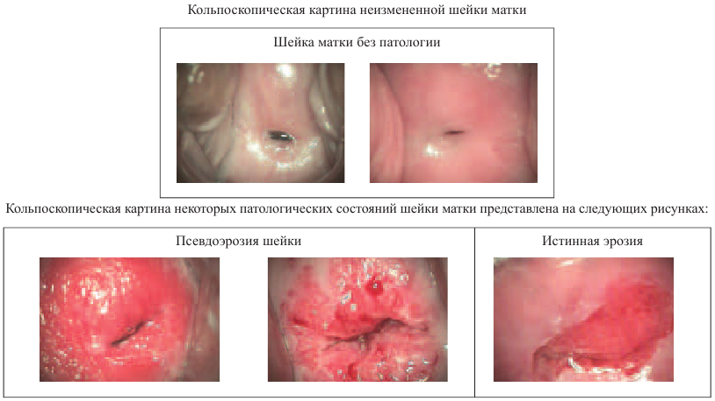
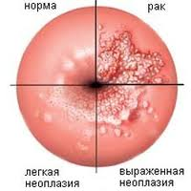
Биопсия
Биопсия является наиболее точным методом диагностики заболеваний шейки матки. Биопсию рекомендуется проводить во всех случаях длительно не заживающих эрозий. Ткань шейки матки при биопсии берется из йод-негативного участка.
Лечение фоновых заболеваний шейки матки
В лечении фоновых процессов шейки матки выделяют два метода - медикаментозный и немедикаментозный(хирургический)

Slide 5
Рак яичников
Рак яичников –. Для рака яичников огромное значение имеет наследственная расположенность. Предположим, если злокачественную опухоль яичников обнаружили у матери и сестры, то риск заболевания — 50%.
Бытует большое количество теорий, пытающихся объяснить, почему формируется рак яичников.
По гистологискому строению определяют несколько видов опухоли яичников:
серозные (75%);
муцинозные (20%);
светлоклеточные;
эндометриоидные;
смешанные;
недифференцированный рак;
опухоли Бреннера;
неклассифицируемые .
Любая из указанных форм может быть:
Доброкачественной;
Пограничной;
Злокачественной.
Пограничный рак – это образование низкой степени злокачественности. Он довольно длительно не выходят за границы яичников.

Slide 6
Основные симптомы рака яичников:
постоянное несварение желудка;
повышение частоты мочеиспусканий;
срочный позыв к мочеиспусканию;
тошнота;
кровянистые выделения;
запор;
увеличение диаметра талии;
боли внизу живота и в районе поясницы;
ощущение дискомфорта и боли в зоне таза;
нарушение менструального цикла;
ощущение переедания, вздутия и вспучивание живота;
ухудшение аппетита;
болезненные ощущения при сексуальном контакте;
метеоризм;
быстрое изменение веса.

Slide 7
Диагностика:
Бимануальное исследование – двуручная пальпация.
Биохимические и клинические анализы мочи и крови.
Установление уровня антигена СА-125, в норме до 35 ед/мл.
УЗИ.
Экскреторная урография.
Ирригоскопия или ректороманоскопия.
МРТ и КТ.
Забор материала в ходе хирургического вмешательства.

Slide 8
Рак влагалища
Первичный рак влагалища считается редкой формой злокачественно женской онкологии.
Предраковым заболеванием эпителия влагалища является его дисплазия.
Он составляет 1-3% от всех гинекологических опухолей. В США такой вид опухолей ежегодно диагностируют у 2 100–2 300 пациенток и констатируют 600-700 летальных исходов. Раком страдают женщины 17- 85 лет с пиковым интервалом 50–60 лет.
Гистологически большинство онкологии влагалища (81–95 %) — плоскоклеточный рак,
Симптомы рака влагалища представлены триадой: кровотечения (около 53%), бели и боли. У 15% больных опухоль растет бессимптомно.
Симптомы сочетаются у 1\3 больных. Зависимость симптоматики от стадии рака не прослеживается.
Распространение рака на уретру, мочевой пузырь или прямую кишку сопровождается симптомами расстройства мочеиспускания и\или стула. Нарушение общего состояния наблюдают в IV ст болезни.
Кровотечения не обильны, возникают после полового акта или спонтанно, кровь алая. Должны насторожить кровотечения в менопаузе.
Боль вначале может сопровождать половой акт, постепенно приобретая характер постоянной.
Диагностика рака влагалища (даже если отсутствуют симптомы) доступна при обычном гинекологическом осмотре. Для уточнения диагноза гинеколог берет подозрительные участки слизистого эпителия на гистологическое исследование. Чтобы уточнить степень распространения процесса, применяют УЗИ, цисто- и ректороманоскопию, рентгенографию и др.
Лечение онкологии влагалища проводят в соответствии со стадией процесса. В 0 стадии (преинвазивная карцинома слизистого слоя) одинаково хороши широкое иссечение, удаление лазером или криодеструкция, которые дают 100 % пятилетнюю выживаемость. При инвазивном (прорастающем) раке основным методом терапии остается лучевой. Показания к хирургическому лечению сужены. Химиотерапия применяется как вспомогательный метод (фторурацил). Благоприятны в прогностическом отношении опухоли верхней трети влагалища.

Slide 9
РАК ВУЛЬВЫ
страдают женщины старше 55 лет с пиковым интервалом 65–70 лет. Риск этого вида рака в течение жизни составляет 0,2 %. Пятилетняя выживаемость таких онкобольных— 67,9 %. Гистологически 90 % злокачественных опухолей вульвы — плоскоклеточный рак.
Фоновые заболевания: остроконечные кондиломы, имеют вирусную этиологию (HPV), обычно встречаются в молодом возрасте, нередко проявляются и начинают быстро расти во время беременности, представляют собой бородавчатые выступы или их сливающиеся поверхности, возможна их малигнизация.
Крауроз - хроническое инволютивно-склеротическое состояние вульвы.
Лейкоплакия -
Предраковые заболевания вульвы
Почти 70 % рака локализуется в области больших и малых половых губ. Около 15 % опухолей находится в промежности и еще 15 % — в области клитора. В III–IV стадии опухолевый процесс распространяется на влагалище, уретру, анус, кости таза.
Симптомы рака вульвы: боли, зуд, жжение, формирование опухоли с изъязвлением и кровотечением. У 5 % больных опухоль растет бессимптомно. Рак вульвы относится к наружным опухолям, которые не представляют трудности в диагностике, однако III-IV стадии опухоль выявляют у 30–50 % онкобольных, что связано с поздней обращаемостью. Поэтому любые подозрительные прыщи, уплотнения, изменения цвета кожи в области наружных половых органы должны быть осмотрены врачом.
Лечение рака вульвы всегда хирургическое: широкое удаление опухоли и соседних тканей, лимфоузлов. В пред- и послеоперационном периодах назначают курсы радио- и химиотерапию.

Slide 10
Рак яичка
Рак яичка – злокачественная опухоль, развивающаяся из тканей яичек (мужских половых желез, расположенных в мошонке). К группе риска относятся молодые люди в возрасте от 20 до 30 лет. Вероятность возникновения заболевания выше у тех мужчин, которые в детстве страдали крипторхизмом – неопущением яичка.
Факторы риска
Как правило, мальчики и пожилые мужчины раком яичка болеют крайне редко. Риск развития заболевания возрастает в следующих случаях.
• Одно или оба яичка не опустились в мошонку. Даже если в детстве уже была проведена корригирующая операция по поводу крипторхизма и яички были помещены в мошонку, риск развития рака сохраняется.
• Наследственный фактор (дед, отец или брат болели раком яичка).
• Бесплодие.
• Недоразвиты одно или оба яичка (маленьких размеров, слишком мягкой или слишком плотной консистенции), или имеются включения рубцовой ткани врожденного характера.
• Уже было удалено с одной стороны яичко по поводу рака.
• Синдромом Кляйнфельтера.
• Травмы яичка.
Рак яичка проявляет симптомы вначале появлением плотной, иногда болезненной, массы в мошонке. Основная клиника связана с метастазированием в забрюшинные лимфатические узлы, что вызывает сильную боль в пояснице, и легкие, что приводит к кровохарканью и кашлю. Иногда наблюдается гинекомастия – увеличение грудных желез.
Необходимо срочно обратиться к врачу при появлении следующих признаков: увеличение яичка в размере, появление в яичке плотных участков, формирование узлов. Рак яичка при запущенных стадиях может проявлять следующие симптомы: слабость, потерю аппетита, тошноту и другие неспецифические признаки.

Slide 11
Рак полового члена
Рак полового члена достаточно редкое онкологическое заболевание. Его распространенность в европейских странах достигает в среднем от 0.1 до 1 случая на 100 тысяч мужчин, составляя от 2 до 4% онкозаболеваний мочеполовой системы у мужчин. Наиболее часто заболевание встречается у мужчин старше 60 лет, однако отмечены случаи в возрасте до 40 лет и даже у детей.
К предрасполагающим факторам развития рака полового члена относятся:
- Фимоз — при исследованиях и анализе пациентов с раком полового члена фимоз был выявлен в 25%случаев. Доказано, что циркумцизия (обрезание кожи крайней плоти) в раннем возрасте устраняет риск развития рака полового члена.
- Хронические воспалительные состояния головки полового члена и крайней плоти.
- Вирусы папилломы человека 16 и 18 типов, 6 и 11 типов.
- Кожный рог (возникает на месте травмы, родинки, невуса полового члена) — участки уплощения, утолщения кожи.
- Склерозирующий лихен.
- Эритроплазия Кейра — располагается на головке полового члена и\или крайней плоти, в виде участка покраснения с четкими контурами.
- Болезнь Боуена — характеризуется появлением на головке полового члена гиперемированной (красной) бляшки, зачастую является сопутствующим заболеванием при других злокачественных образованиях внутренних органов.
Отмечена связь развития рака полового члена с образом жизни мужчины, недостаточным соблюдением личной гигиены.

Slide 12
СПАСИБО ЗА ВНИМАНИЕ!!!!

